Slide 1


Slide 2



Mikrofone in der großen Runde ausschalten
erste Breakout-Session mit Namenswahl
→ wichtig: Breakout-Session verlassen, NICHT Meeting
verlassen
9 Runden insgesamt
pro Runde 8 Minuten im Breakout (7min + 1min Countdown)
Antworten mit Gruppenname in den Chat
macht Fotos von den Fragen, damit ihr sie im Breakout habt
wichtig: Google, andere Suchmaschinen, Handys, Hilfsmittel etc.. sind natürlich nicht erlaubt…
Nach der letzten Runde: Gesamtauswertung und Sieger*innenehrung ☺
ABLAUF & REGELN

Slide 3

Runde 1
DIE FRAGEN

Slide 4
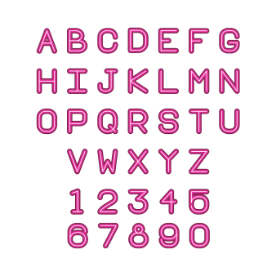



Wechstaben verbuchselt
Sortiere die Buchstaben zu einem Wort
wgeeNron 5. hceikFrrna
silaBrien 6. emtsrdAma
nBreil 7. nadaKa
Sariümdeak 8. sittaAknr
Runde 1 – die Fragen

Slide 5
Runde 1
DIE ANTWORTEN

Slide 6
Wechstaben verbuchselt
Sortiere die Buchstaben zu einem Wort
wgeeNron = Norwegen 5. hceikFrrna = Frankreich
silaBrien = Brasilien 6.emtsrdAma =Amsterdam
nBreil = Berlin 7. nadaKa = Kanada
Sariümdeak= Südamerika 8. sittaAknr=Antarktis
Runde 1 – die Antworten

Slide 7
Runde 2
DIE FRAGEN

Slide 8

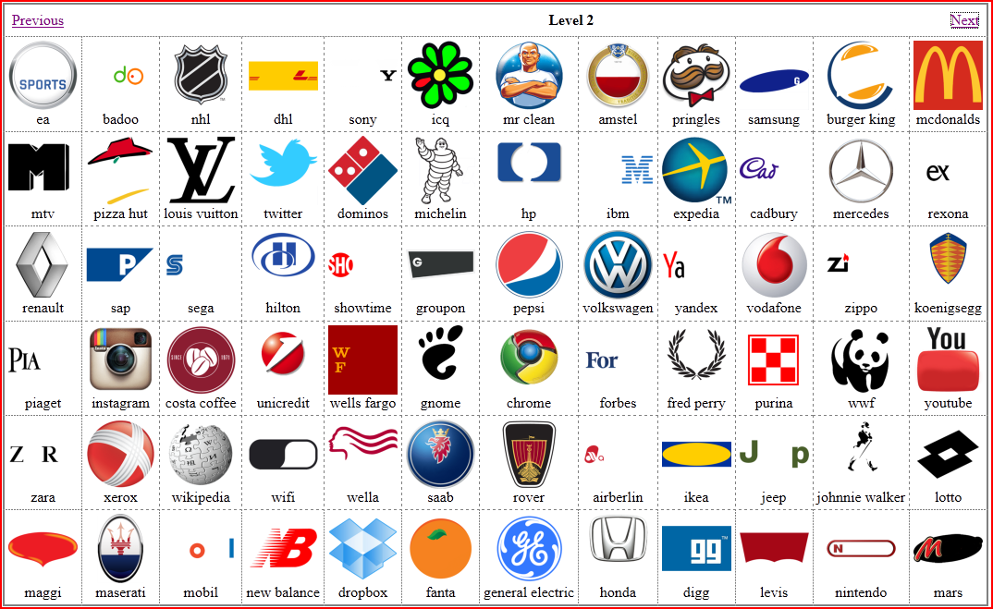
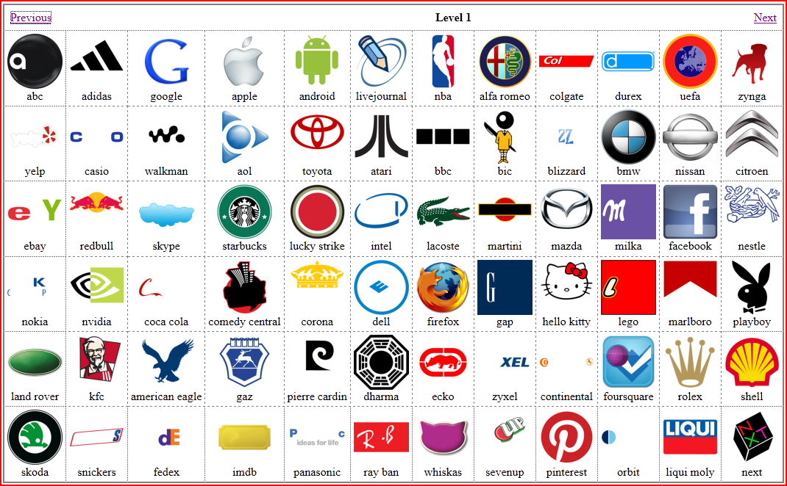





Markenopfer
Zu welchen Marken gehören diese Labels?
1
2
3
4
Runde 2 – die Fragen
5
6
7
8

Slide 9
Runde 2
DIE ANTWORTEN

Slide 10

Markenopfer
Zu welchen Marken gehören diese Labels?
Fanta
HP
Corona
Runde 2 – die Antworten
Meister Proper
Maggi
Casio
MasterCard
Mars

Slide 11
Runde 3
DIE FRAGEN

Slide 12
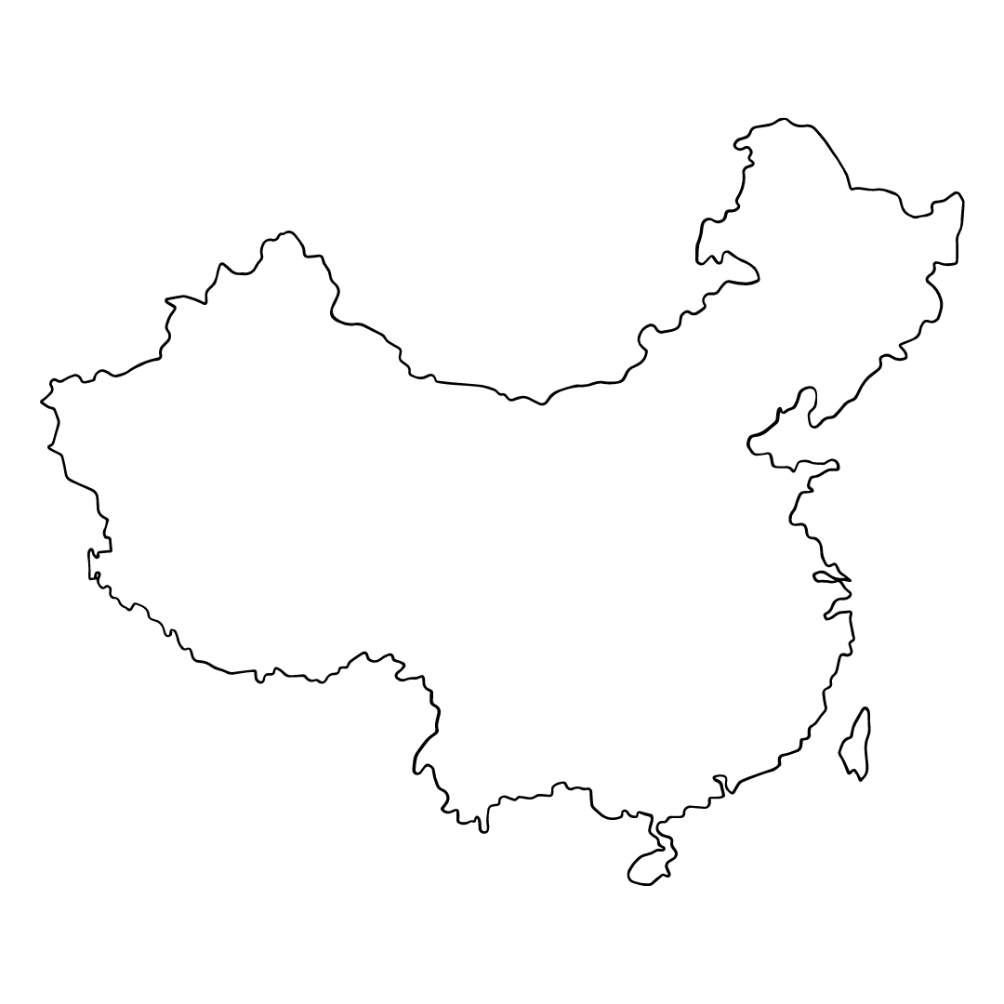
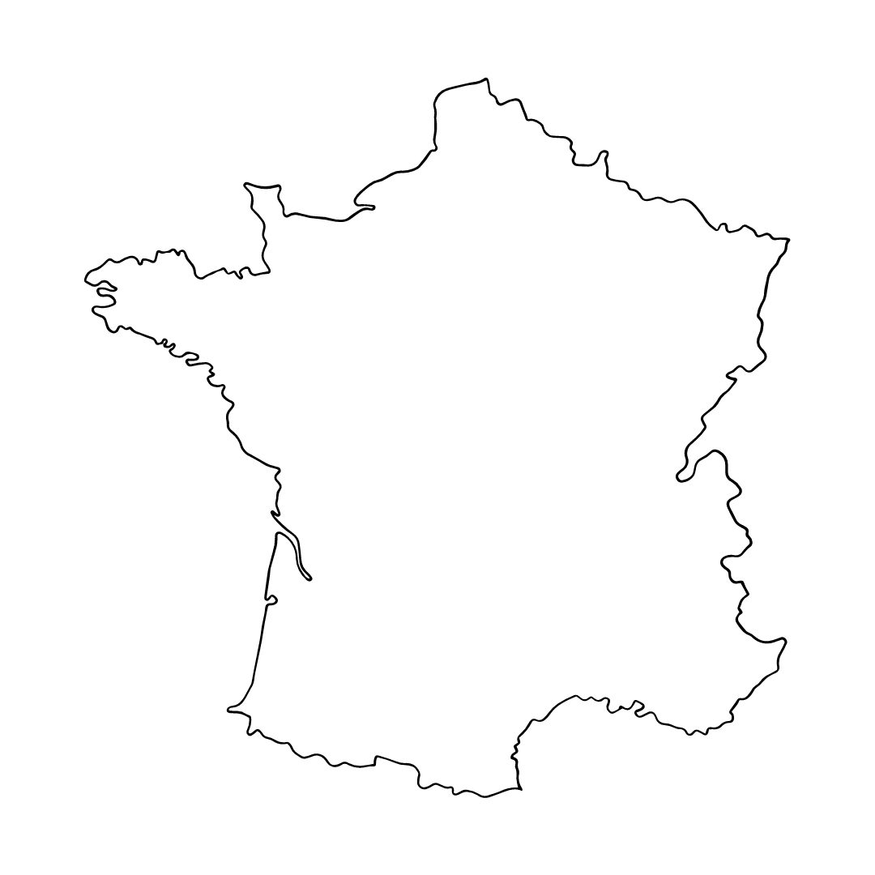

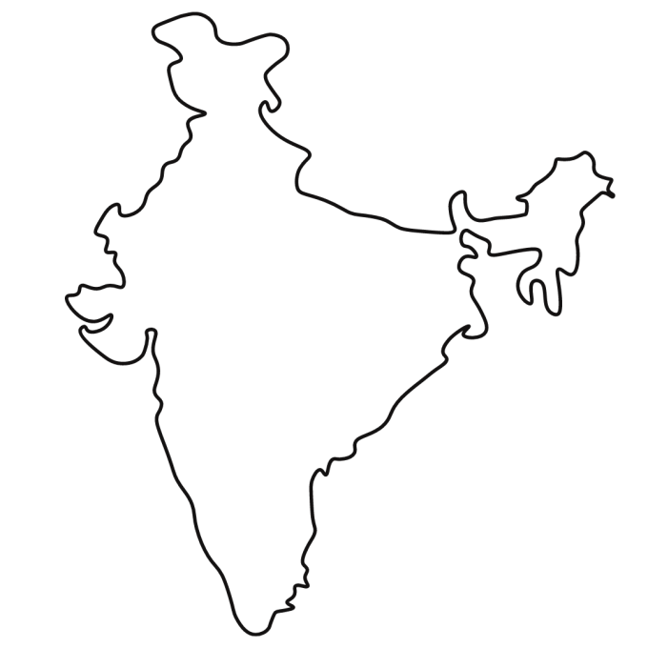

Rund um den Globus
Zu welchen Ländern gehören diese Umrisse?
2.
3. 4.
Runde 3 – die Fragen

Slide 13
Rund um den Globus
Wie lautet die richtige Antwort?
Wann wurde das Spaghettieis erfunden? (+- 8 Jahre)
Wie viele Kängurus leben in Australien? (+- 3 Mio)
Wie hoch ist der Eifelturm? (+- 50m)
Wie lange ging der dreißigjährige Krieg?
Wie viele verschiedene Präsidenten gab es in den USA? (+- 2)
Runde 3 – die Fragen

Slide 14
Runde 3
DIE ANTWORTEN

Slide 15
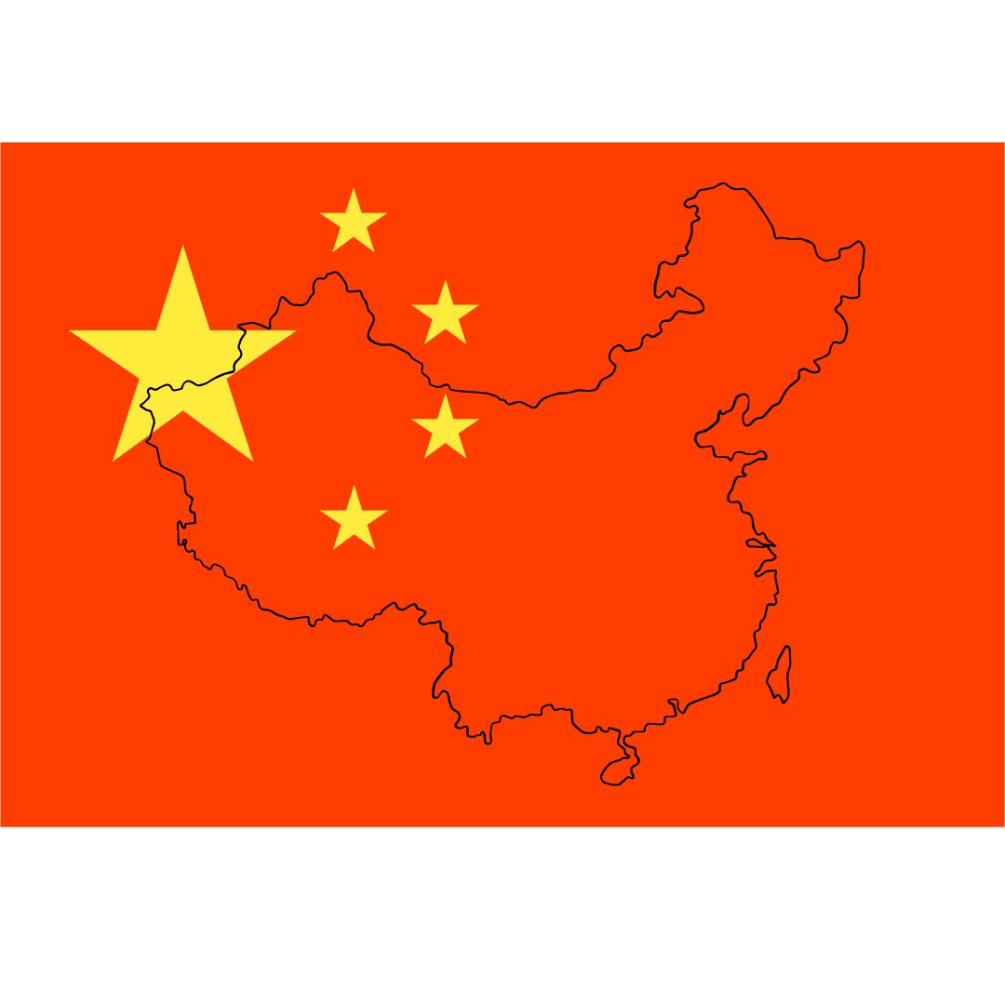
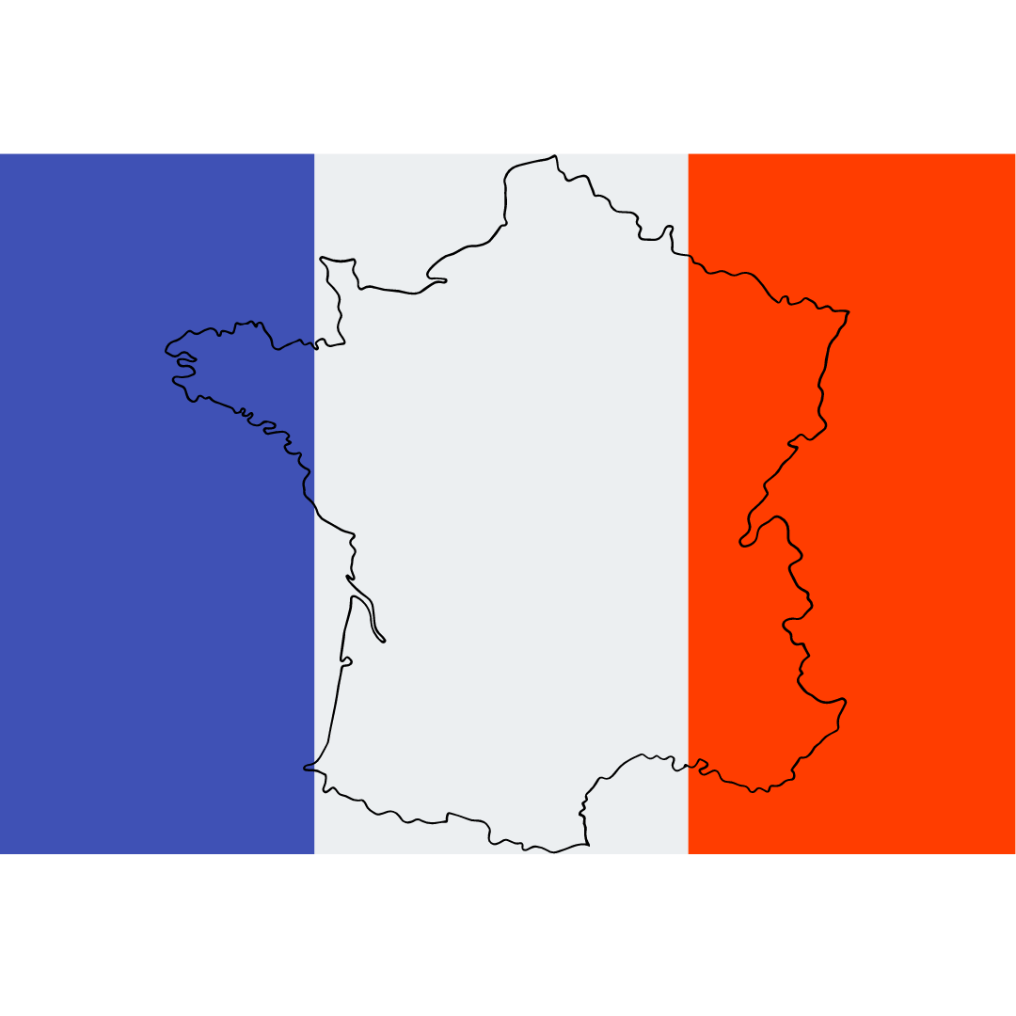
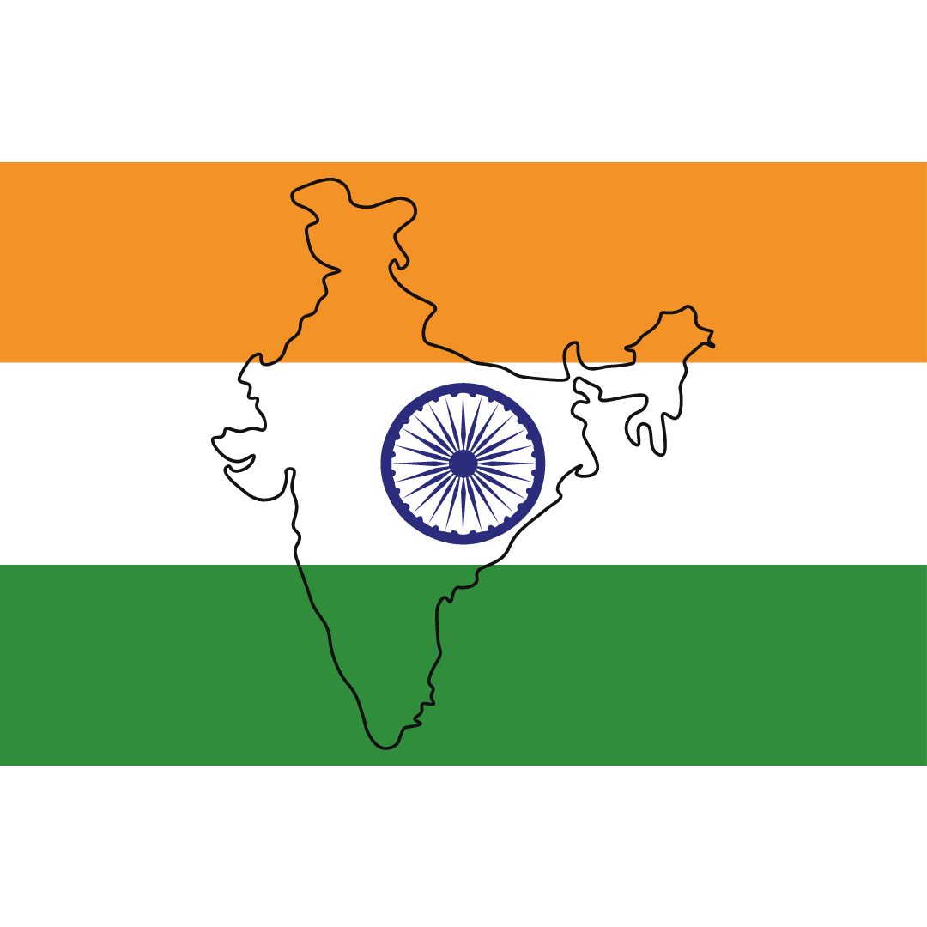

Rund um den Globus
Zu welchen Ländern gehören diese Umrisse?
China 2. Frankreich
3. Indien 4.USA
Runde 3 – die Antworten

Slide 16
Rund um den Globus
Wie lautet die richtige Antwort?
1. Wann wurde das Spaghettieis erfunden? (+- 8 Jahre)
am 6. April 1969
2. Wie viele Kängurus leben in Australien? (+- 3 Mio)
ca. 45 Millionen (fast doppelt so viele wie menschen)
3. Wie hoch ist der Eifelturm? (+- 50m)
300m hoch
4. Wie lange ging der dreißigjährige Krieg?
30 Jahre
5. Wie viele verschiedene Präsidenten gab es in den USA? (+- 2)
Joe Biden ist der 46. Präsident.
Runde 3 – die Antworten

Slide 17


Slide 18
Runde 4
DIE FRAGEN

Slide 19

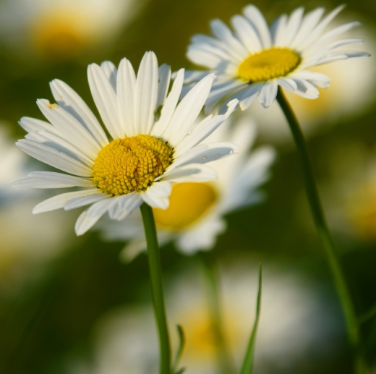
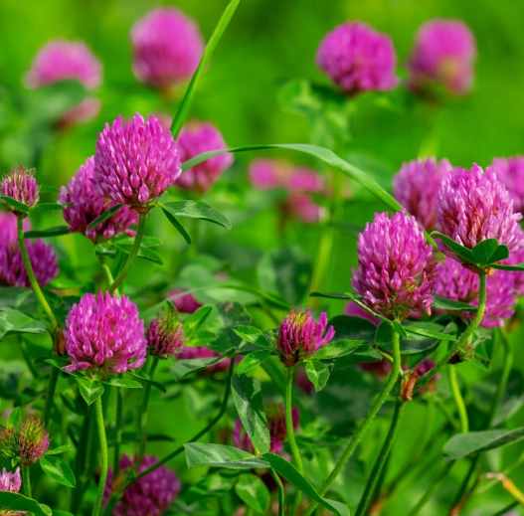
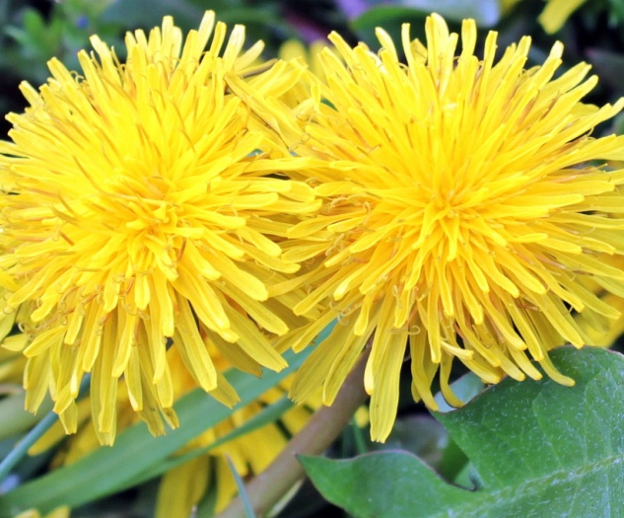
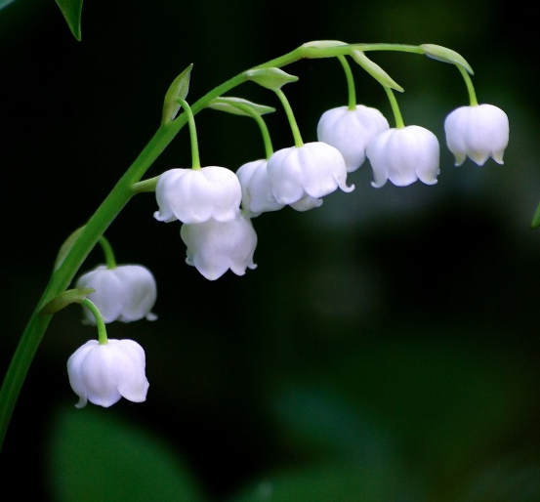
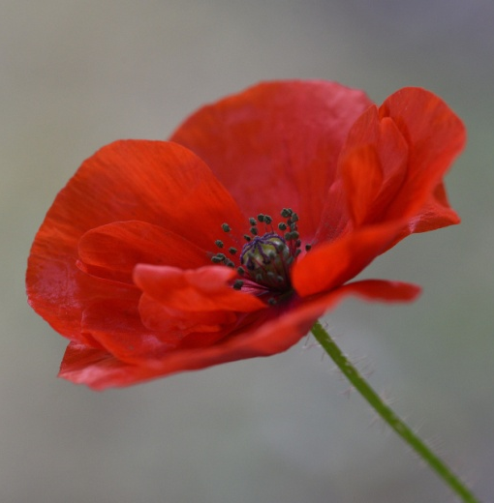
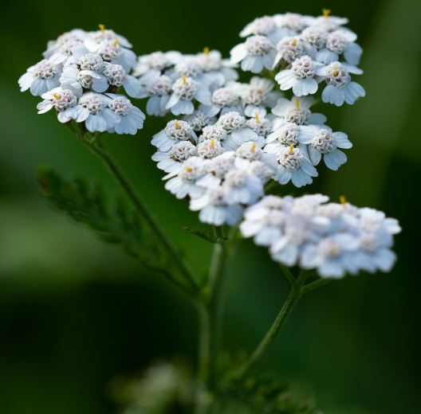

Was blüht denn da?
Ordnet den wissenschaftlichen Namen der Blume zu…
Convallaria majalis
Taraxacum sect. Ruderalia
Trifolium
Achillea
Bellis perennis
Papaver
1
2
3
4
Runde 4 – die Fragen
Gänseblümchen
Klee
Allg. Löwenzahn
4
5
6
5
6
7
8
Maiglöckchen
Mohn
Schafgaben

Slide 20
Runde 4
DIE ANTWORTEN

Slide 21

Was blüht denn da?
Ordnet den wissenschaftlichen Namen der Blume zu…
1
2
3
4
Bellis perennis
Taraxacum sect. Ruderalia
Trifolium
Runde 4 – die Antworten
Gänseblümchen
Klee
Allg. Löwenzahn
5
4
6
5
7
6
8
Convallaria majalis
Papaver
Achillea
Maiglöckchen
Mohn
Schafgaben

Slide 22
Runde 5
DIE FRAGEN

Slide 23
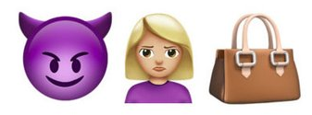


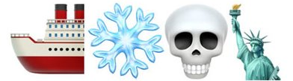



Blockbuster
Welche Filme sind gemeint?
Emojis:
Zitate:
1.
4.
4
2.
5.
Runde 5 – die Fragen
3.
6.
5
6
7
8
7. „Nimm was du kriegen kannst und gib nichts wieder zurück!“
8. „Möge die Macht mit dir sein “

Slide 24
Runde 5
DIE ANTWORTEN

Slide 25
Blockbuster
Welche Filme sind gemeint?
Emojis:
Zitate:
1.
4.
4
Der Teufel trägt Prada
Pipi Langstrumpf
2.
5.
Runde 5 – die Antworten
Wall-E
Titanic
3.
6.
Harry Potter
7
8
5
6
Die Eiskönigin/ Frozen
7. „Nimm was du kriegen kannst und gib nichts wieder zurück!“
Fluch der Karibik
8. „Möge die Macht mit dir sein “
Star Wars

Slide 26
Runde 6
DIE FRAGEN

Slide 27

Wer glaubt denn das?
Wie lautet die richtige Antwort?
Wie viele Priester gab es 2007 in Deutschland? +/- 500
Welche Farbe hat Milch?
DHL steht für „Deutsche HandelsLinie“? (wahr oder falsch)
Die Tochter des türkischen Präsidenten Atatürk war weltweit die erste weibliche Kampfpilotin. (wahr oder falsch)
Die DNA von Wolf und Pudel unterscheidet sich nur um weniger als 10%. (wahr oder falsch)
Welches Symbol gehört zu welcher Religion?
Runde 6 – die Fragen

Slide 28
Runde 6
DIE ANTWORT

Slide 29

Wer glaubt denn das?
Wie viele Priester gab es 2007 in Deutschland? +/- 500
  →15.759
Welche Farbe hat Milch?
  →Eigentlich durchsichtig trüb, weiß kommt nur durch das Spiegeln des Lichtes
DHL steht für „Deutsche HandelsLinie“?
  →falsch, es sind die Anfangsbuchstaben der Nachnamen der Gründer, Dalsey, Hillblom, Lynn
Die Tochter des türkischen Präsidenten Atatürk war weltweit die erste weibliche Kampfpilotin.
  →richtig
Die DNA von Wolf und Pudel unterscheidet sich nur um weniger als 10%.
  →richtig
Welches Symbol gehört zu welcher Religion?
  →Christentum, Islam, Judentum, Hinduismus, Buddhismus
Runde 6 – Antworten

Slide 30
Runde 7
DIE FRAGEN

Slide 31

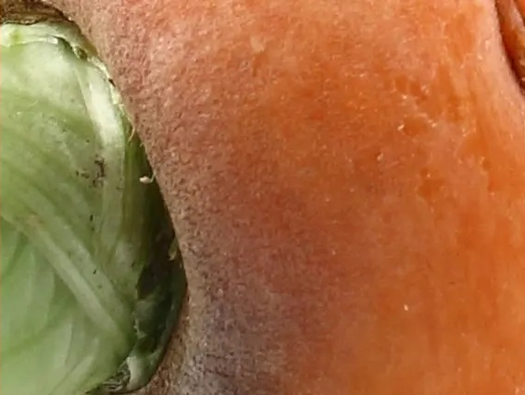
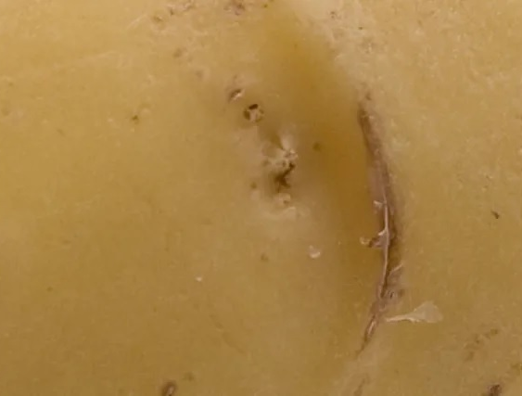
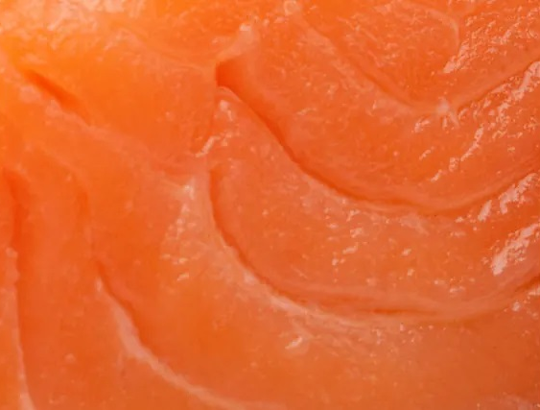
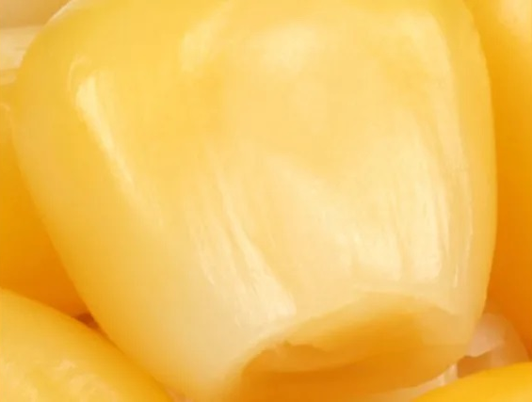
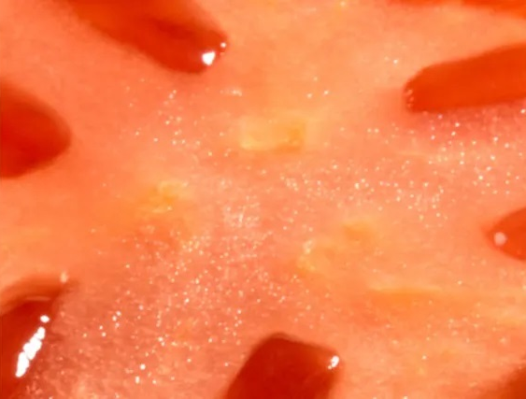
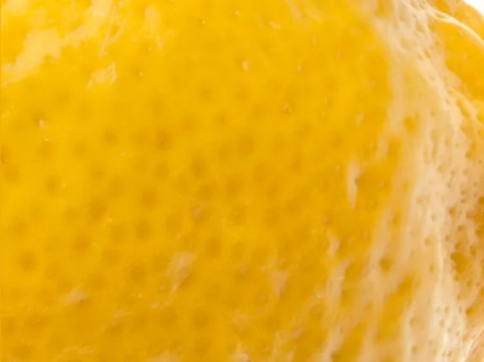
Was um alles in der Welt…
Was ist das?
A
B
C
4
Runde 7 – die Fragen
D
E
F
5
6
7
8

Slide 32
Runde 7
DIE ANTWORTEN

Slide 33


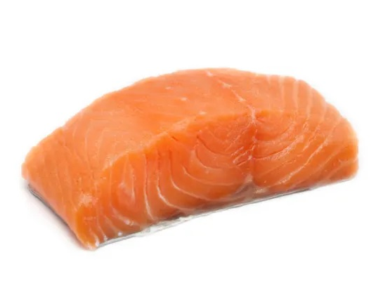
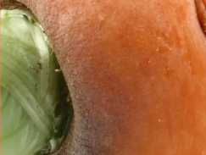
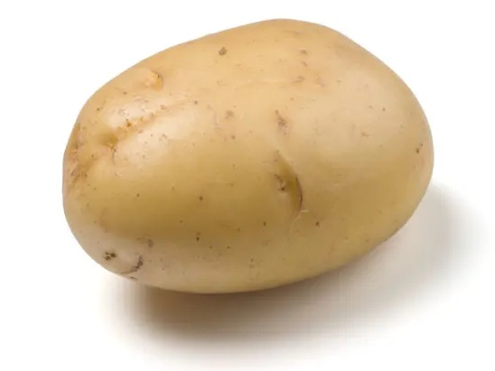
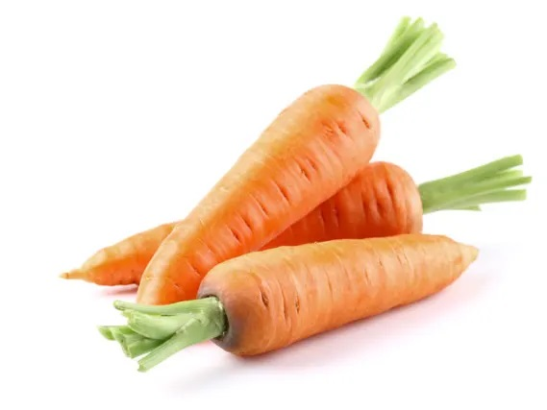
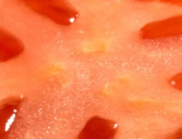
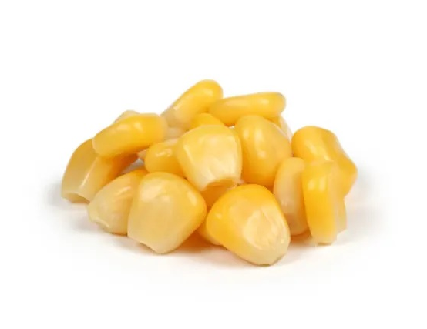
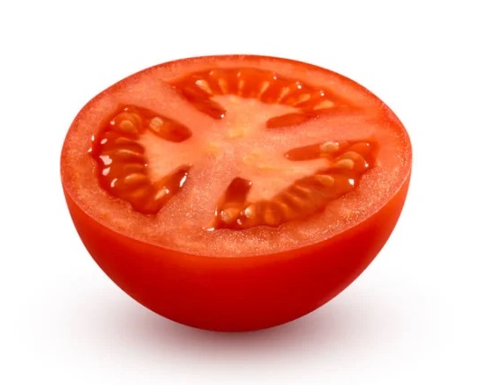


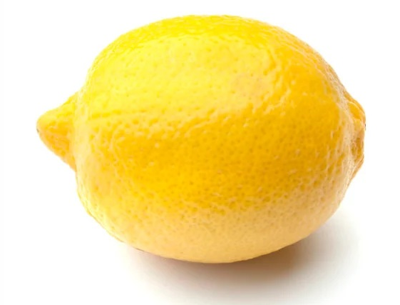
Was um alles in der Welt…
Was ist das?
A
B
C
4
Kartoffel
Lachs
Runde 7 – die Antworten
Karotten
D
E
F
5
6
7
8
Zitrone
Mais
Tomate

Slide 34
Runde 8
DIE FRAGEN

Slide 35


Karaoke-Bar
Was sind das für englische Hits?
1.Song
„Denn ich bin glücklich
Klatsche mit, wenn du dich wie ein Raum ohne Dach fühlst
Denn ich bin glücklich
Klatsche mit, wenn du denkst, Glücklichsein ist die Wahrheit“
2.Song
„Hey, ich hab dich gerade erst getroffen,
und das ist verrückt,
aber hier ist meine Nummer,
Also rufst du mich vielleicht mal an?“
3.Song
„Du bist also ein harter Kerl
Einer, der es echt wild mag
Einer, der einfach nicht genug kriegen kann“
Runde 8 – Fragen

Slide 36










Karaoke-Bar
Welche Songs sind gesucht?
1.
2.
3.
Runde 8 – Fragen

Slide 37
Runde 8
DIE ANTWORTEN

Slide 38
Karaoke-Bar
Was sind das für englische Hits?
1.Song: Happy-Pharell Williams
2.Song:Call me maybe-
3.Song: Bad Guy-Billie Eilish
Welche Songs sind gesucht?
Holy - Justin Bieber
Monster – Culcha Candela oder Justin Bieber, Shawn Mendes
Stups, der kleine Osterhase
Runde 8 – Antworten

Slide 39


Sieger*innenehrung

